Slide 1
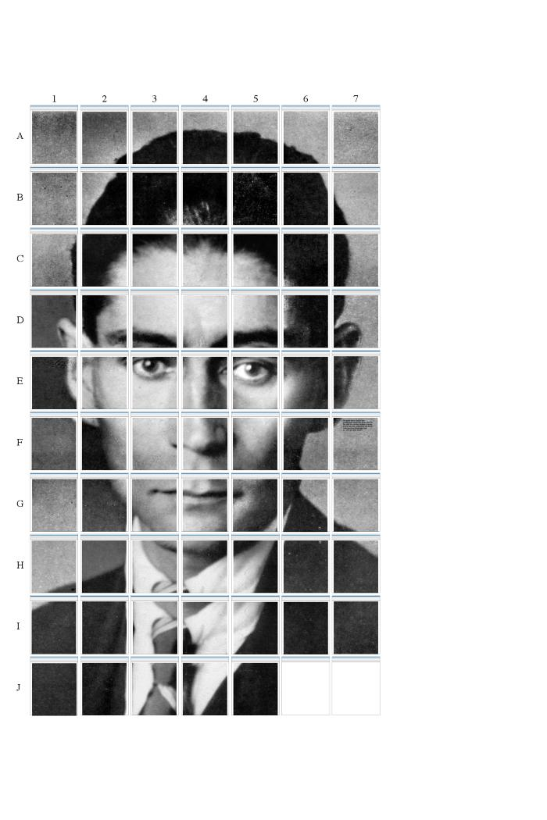
Kafka (GD-O-0159)
Composición formada por 70 bolsas "ziploc", dispuestas en 7 columnas y 10 filas. 68 de ellas presentan en su interior un recuadro de un retrato de Kafka y un texto que aparece en la séptima columna de la sexta fila. Las bolsas ubicadas en la fila 10, columna 6 y 7 se encuentran vacías.

Slide 2
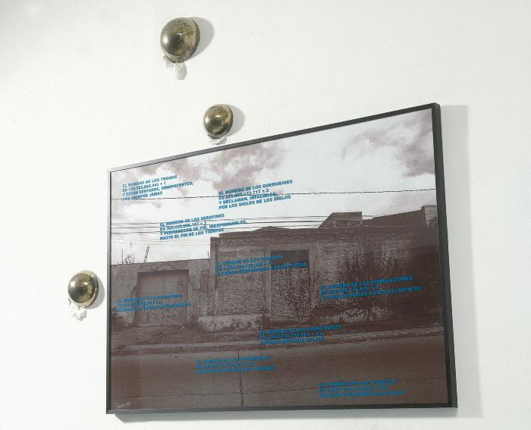
Civitas Dei (GD-O-0153)
Nueve estrofas de cuatro y tres versos impresos en serigrafía con tinta oleográfica cyan por el reverso del vidrio que enmarca la fotografía ampliada de una construcción industrial que muestra su entrada tapiada con mampostería de ladrillo, en la comuna de Quinta Normal de Santiago de Chile. GD

Slide 3
Título no identificado (GD-O-0248.c)

Slide 4
Título no identificado (GD-O-0248.b)

Slide 5
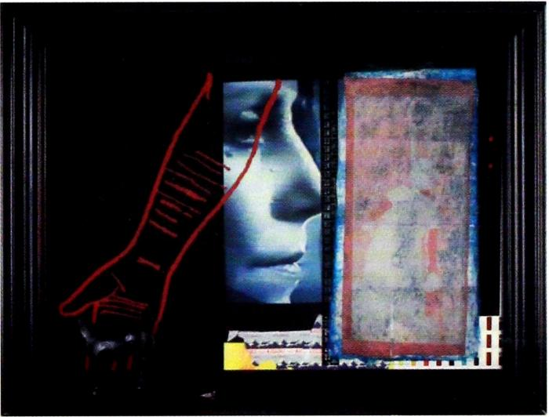
Diamela Eltit, la degollada (GD-O-0248.a)

Slide 6
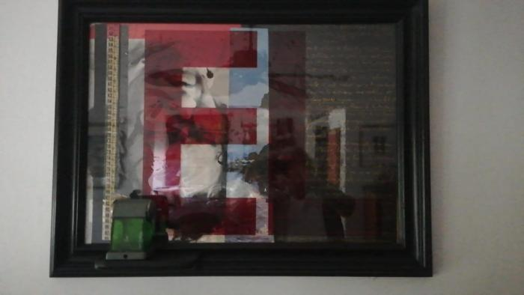
Homenaje a Enrique Lihn (GD-O-0088)

Slide 7
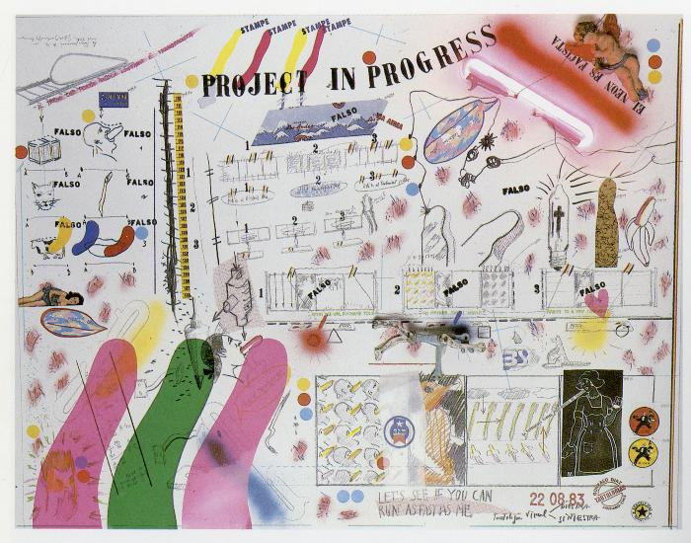
Project in Progress (GD-O-0065)

Slide 8
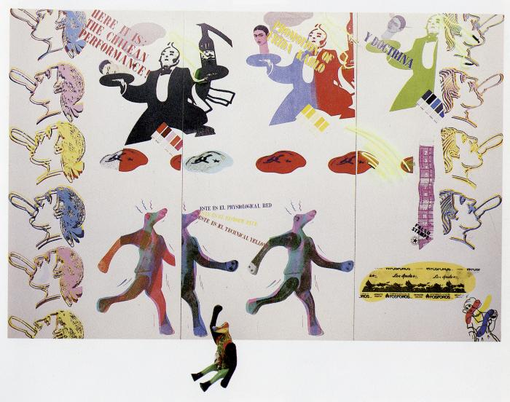
Let me see if you can run as fast as me (GD-O-0064)
Tríptico. Serigrafía sobre politela, tubos de neón y juguete de madera.

Slide 9
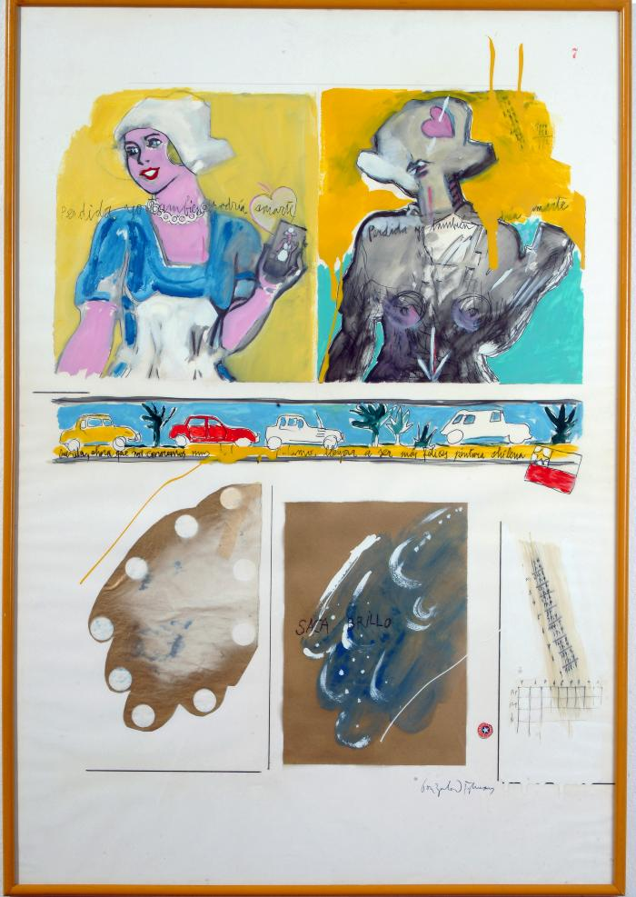
Historia Sentimental de la Pintura Chilena (GD-O-0215)
La obra está compuesta por una serie de 22 láminas de papel de algodón de 100 x 70 cm cada una y una serie de 16 trípticos de papel que dan forma a la "cinta sin fin", de 90 cm de alto y 20 m de largo aproximadamente. En toda la obra la figura central es "la Klenzo" impresa mediante plantillas de stencil o dibujada con esmalte sintético.

Slide 10
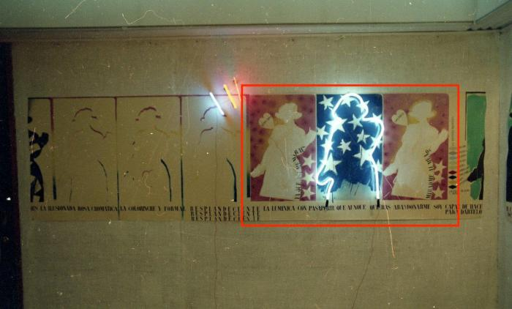
Historia Sentimental de la Pintura Chilena, Cinta sin Fin (GD-O-0037.m)
Composición rectangular horizontal, formada por tres paneles donde la figura central es una silueta femenina con sombrero de holandesa. En este tríptico los contornos de las siluetas van cambiando de color, en la parte de arriba es rojo, luego amarillo y finalmente azul. La silueta del panel central tiene un corazón a la altura de la pelvis. En la parte de abajo el siguiente texto recorre de izquierda a derecha: LA LUMINICA CON PASAPORTE QUE AUNQUE QUIERAS ABANDONARME SOY CAPAZ DE HACER

Slide 11
Historia Sentimental de la Pintura Chilena, Cinta sin Fin (GD-O-0037.l)
Composición rectangular horizontal, formada por tres paneles donde la figura central es una silueta femenina con sombrero de holandesa. En este tríptico los contornos de las siluetas van cambiando de color, en la parte de arriba es rojo, luego amarillo y finalmente azul. La silueta del panel central tiene un corazón a la altura de la pelvis. En la parte de abajo el siguiente texto recorre de izquierda a derecha: LA ILUSIONADA ROSA CROMATICA LA COLORINCHE Y FORMAL RESPLANDECIENTE RESPLANDECIENTE RESPLANDECIENTE

Slide 12
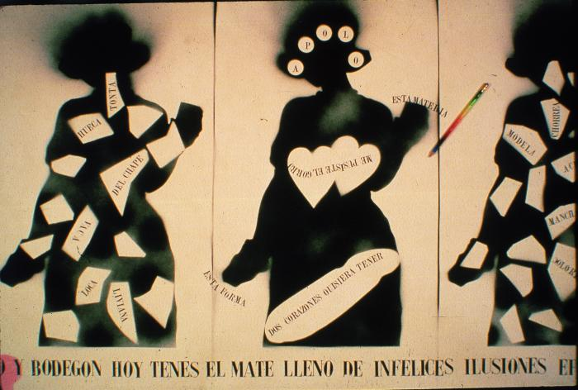
Historia Sentimental de la Pintura Chilena, Cinta sin Fin (GD-O-0037.k)
Composición rectangular horizontal, formada por tres paneles donde la figura central es una silueta femenina con sombrero de holandesa. En este tríptico las siluetas están trabajadas con tonos calipso. En la primera silueta hay una estrella dorada en el hombro izquierdo. Sobre el panel central cuelga un plomo de carpintería y en la división del segundo y tercer panel va un nivel horizontal al piso de color amarillo, rojo y azul. El tercer panel lleva el texto: Para la generación de un espacio nacional. En la parte de abajo el texto recorre de izquierda a derecha: Y BODEGON HOY TENES EL MATE LLENO DE INFELICES ILUSIONES

Slide 13
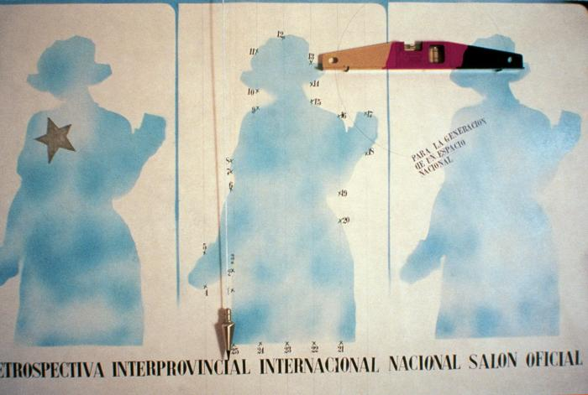
Historia Sentimental de la Pintura Chilena, Cinta sin Fin (GD-O-0037.i)
Composición rectangular horizontal, formada por tres paneles donde la figura central es una silueta femenina con sombrero de holandesa. En este tríptico las siluetas están trabajadas con tonos calipso. En la primera silueta hay una estrella dorada en el hombro izquierdo. Sobre el panel central cuelga un plomo de carpintería y en la división del segundo y tercer panel va un nivel horizontal al piso de color amarillo, rojo y azul. El tercer panel lleva el texto: Para la generación de un espacio nacional. En la parte de abajo el texto recorre de izquierda a derecha: RETROSPECTIVA INTERPROVINCIAL INTERNACIONAL NACIONAL SALON OFICIAL

Slide 14
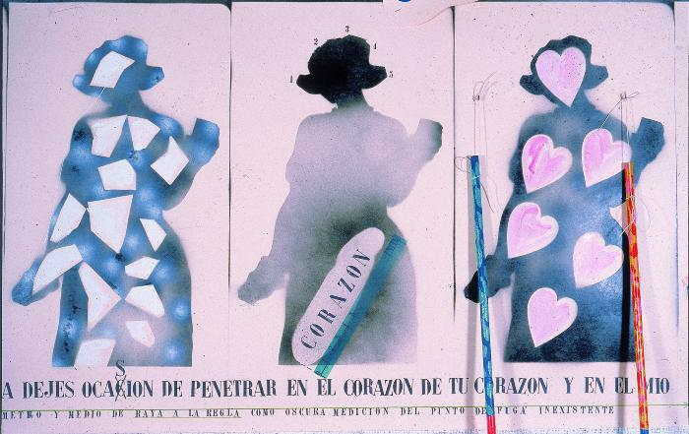
Historia Sentimental de la Pintura Chilena, Cinta sin Fin (GD-O-0037.d)
Composición rectangular horizontal, formada por tres paneles donde la figura central es una silueta femenina con sombrero de holandesa. En este tríptico las siluetas están trabajadas de manera individual, la primera lleva en su interior lleva unos trapezoides marcados en blanco, la segunda en tonos negro y con la palabra corazón escrita en diagonal en el tren inferior de la silueta. La tercera lleva corazones coloreados de manera incompleta con lápiz rojo . En la parte de abajo el texto recorre de izquierda a derecha: DEJES OCASION DE PENETRAR EN EL CORAZON DE TU CORAZON Y EN EL MIO. Sobre el tercer panel del tríptico cuelgan dos plumeros.

